Slide 1
Processo Críticos para o Negócio da Organização

Slide 2
Nesta aula vamos aprender...
O que é um processo crítico
Como identificar o processo crítico

Slide 3
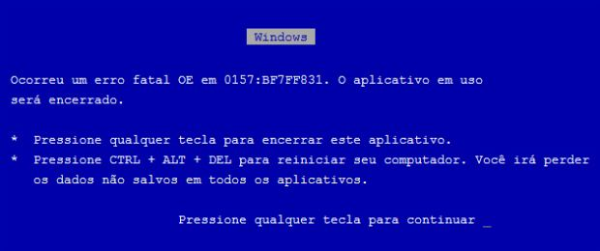
O que é um processo crítico?

Slide 4
Processo crítico é aquele que entrega a principal característica de qualidade do produto na percepção do cliente

Slide 5
Cabe ao processo identificar e antecipar as necessidades do mercado(Rozenfeld, 2006)

Slide 6
E como identificar as demandas de qualidade do cliente?
A qualidade é um importante aspecto que condiciona a aceitação de um produto pelo mercado
De forma geral, o produto deve ter um bom design, as funcionalidades desejadas, durabilidade, qualidade e que atenda as necessidades do cliente
Essas condições podem ser buscadas através do QFD

Slide 7
Desdobramento da Função Qualidade - QFD
O QFD é definido como a conversão das demandas do cliente em características palpáveis na produção do produto e a relação entre elas
Surgiu com a necessidade de ser uma ferramenta capaz de garantir a qualidade do produto final e satisfação do cliente

Slide 8
Desdobramento da Função Qualidade - QFD
Também conhecida como a casa da qualidade, o QFD representa visualmente como os consumidores veem o produto e os aspectos que podem ser melhorados

Slide 9
Desdobramento da Função Qualidade - QFD
As principais atividades realizadas são:
Apontar os requisitos do cliente
Detalhar o produto
Determinar as especificações do produto

Slide 10
Desdobramento da Função Qualidade - QFD

Slide 11
Primeira Etapa – Identificar a qualidade demandada
São identificados quem são os clientes e quais são as suas demandas
Podem ser realizadas entrevistas com os clientes
Reuniões com o setor de marketing
Levar em conta o conhecimento da equipe
Os principais defeitos já encontrados

Slide 12
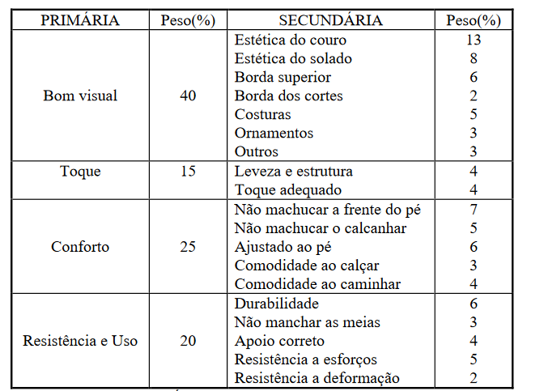
Segunda e Terceira Etapa – Organizar e priorizar os itens identificados

Slide 13
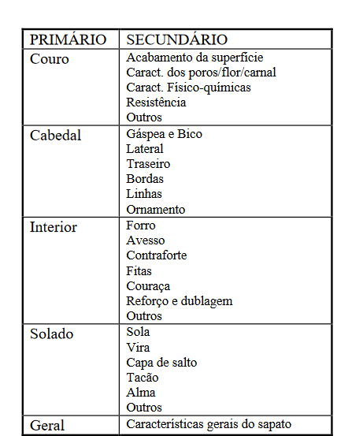
Quarta Etapa – Organizar as características de qualidade

Slide 14
Quinta Etapa – Matriz de Qualidade e priorização das características de qualidade

Slide 15
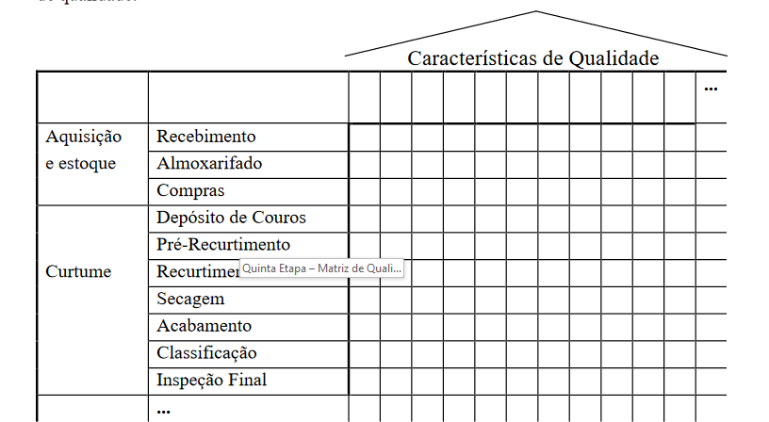
Sexta Etapa – Organizar as etapas do processo e a matriz do processo

Slide 16
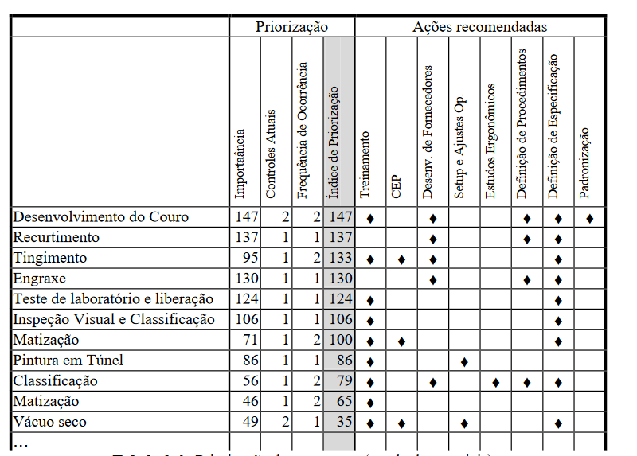
Sétima Etapa – Priorizar os processos

Slide 17
Implementação de melhorias
Uma vez definidos os processos críticos, devem também ser identificadas ações de melhoria
Idealmente, os processos identificados como críticos devem ser mantidos sobre Controle Estatístico do Processo

Slide 18
Fim!
Dúvidas?
VIVA!!!

